Slide 1



МБУДО «Касторенский Дом детского творчества»
«Технологии работы с детьми ОВЗ»
Авторы: методист МОЦ Абросимова Олеся Александровна,
педагог дополнительного образования Кабанова Татьяна Николаевна

Slide 2

Если ребенок не может учиться так, как мы учим, может быть, мы должны учить так, как он умеет.
Ignasio Estrada (испанский художник, педагог)

Slide 3
ПРОЦЕСС ОБУЧЕНИЯ ДЕТЕЙ С ОГРАНИЧЕННЫМИ ВОЗМОЖНОСТЯМИ ЗДОРОВЬЯ (ОВЗ) –
это целенаправленное, последовательно изменяющееся взаимодействие педагога и обучающегося, в ходе которого решаются задачи образования, здоровьесбережения, воспитания и общего развития.

Slide 4
Правовые документы,
отражающие социальную поддержку детей
с ограниченными возможностями здоровья:
Всеобщая декларация прав человека.
Декларация прав инвалидов.
Декларация прав умственно-отсталых лиц.
Конвенция о правах ребенка.

Slide 5
Законодательные документы,
отражающие вопросы,
связанные с обеспечением надлежащих условий
для обучения и воспитания детей
с отклонениями в развитии:
Конституция РФ.
Закон РФ «Об образовании».
Закон «Об образовании» утверждает государственные гарантии на получение образования лицам с отклонениями в развитии и гарантирует им:
воспитание и обучение;
социальную адаптацию и интеграцию в общество.

Slide 6
В решении коллегии Министерства образования РФ от 18.01.2000г. №1-2 говорится:
«О повышении роли системы дополнительного образования в работе с детьми с ограниченными возможностями здоровья», что основная задача, стоящая перед государством и обществом в целом в отношении детей данной категории, - создание надлежащих условий и оказание помощи в их социальной реабилитации и адаптации, к подготовке к полноценной жизни в обществе.

Slide 7

Коллегия, в частности, обращает особое внимание на:
интеграцию детей с ограниченными возможностями здоровья в среду здоровых сверстников;
допрофессиональную подготовку детей с ОВЗ в целях обеспечения их социальной незащищенности;
разработать систему мер по активизации работы с детьми с ОВЗ в учреждениях дополнительного образования детей;
усилить взаимодействие образовательных учреждений с семьями детей с ОВЗ;
активнее вовлекать детей с ОВЗ в подготовку и проведение массовых мероприятий с обучающимися, участие в конкурсах, смотрах, фестивалях, соревнованиях, олимпиадах и других формах дополнительного образования на муниципальном, федеральном и международном уровнях.

Slide 8

Рекомендации педагогу по проблеме социально-педагогической поддержки развития личности ребенка с ОВЗ:
Относитесь к ребенку спокойно и доброжелательно, так же, как к другим детям.
Учитывайте индивидуальные возможности и особенности ребенка при выборе форм, методов, приемов работы на занятии.
Сравнивайте ребенка с ним самим, а не с другими детьми.

Slide 9

Создавайте у ребенка субъективное переживание успеха.
Приемы:
Снятие страха - «Ничего страшного...»
Авансирование - «У тебя получится...», «Ты сможешь...»
Говорите это искренне и уверенно.
Высокая оценка детали - «Вот эта часть у тебя получилась замечательно...»
(«Сегодня ты отвечал на вопросы и т.д.»)

Slide 10
  Помогайте ребенку почувствовать свою интеллектуальную состоятельность.
Приемы:
Отмечайте достижения ребенка, а не неудачи.
Концентрируйте внимание на уже достигнутых в прошлом успехах (на прошлом занятии ты смог сделать..., сможешь и сейчас).
Дайте, ребенку возможность делать выбор, решать самому, высказывать свою точку зрения.

Slide 11

Методы в коррекционной работе с детьми с ОВЗ
Музыкотерапия.
Хромотерапия или Цветотерапия.
Куклотерапия.
Сказкотерапия.
Игровая терапия.
ИКТ для детей с ОВЗ.

Slide 12

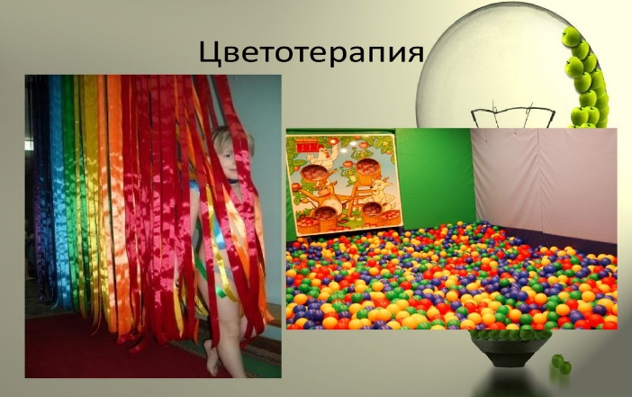
Музыкотерапия - это лекарство, которое слушают. Самый большой эффект от музыки – это профилактика и лечение нервно-психических заболеваний.
Цветотерапия - лечение цветом. Ученые доказали, что, изменяя световой и цветовой режимы, можно воздействовать на функции вегетативной нервной системы, эндокринных желез и другие жизненно важные органы и процессы в организме.

Slide 13
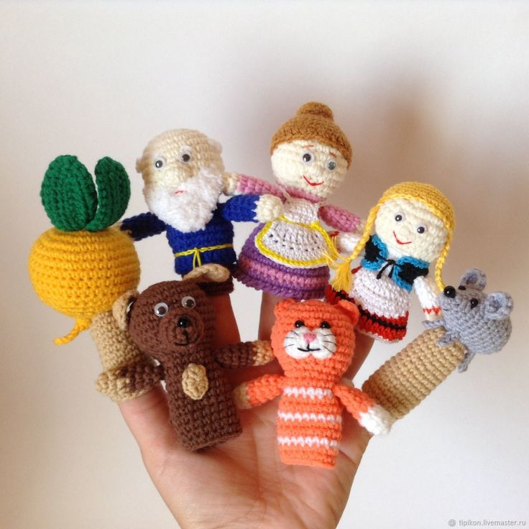
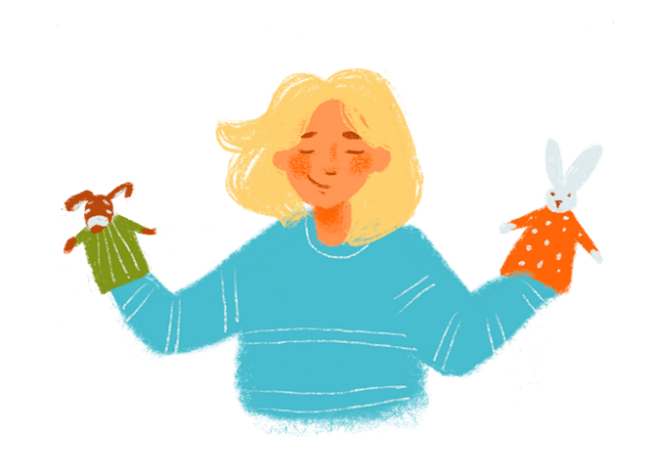
Куклотерапия - это раздел частной психотерапии (арттерапии), использующий в качестве основного приема психокоррекционного воздействия куклу, как промежуточный объект взаимодействия ребенка и взрослого.
Цель: помочь ликвидировать болезненные переживания, укрепить психическое здоровье, улучшить социальную адаптацию, развить самосознание, разрешить конфликты в условиях коллективной творческой деятельности

Slide 14
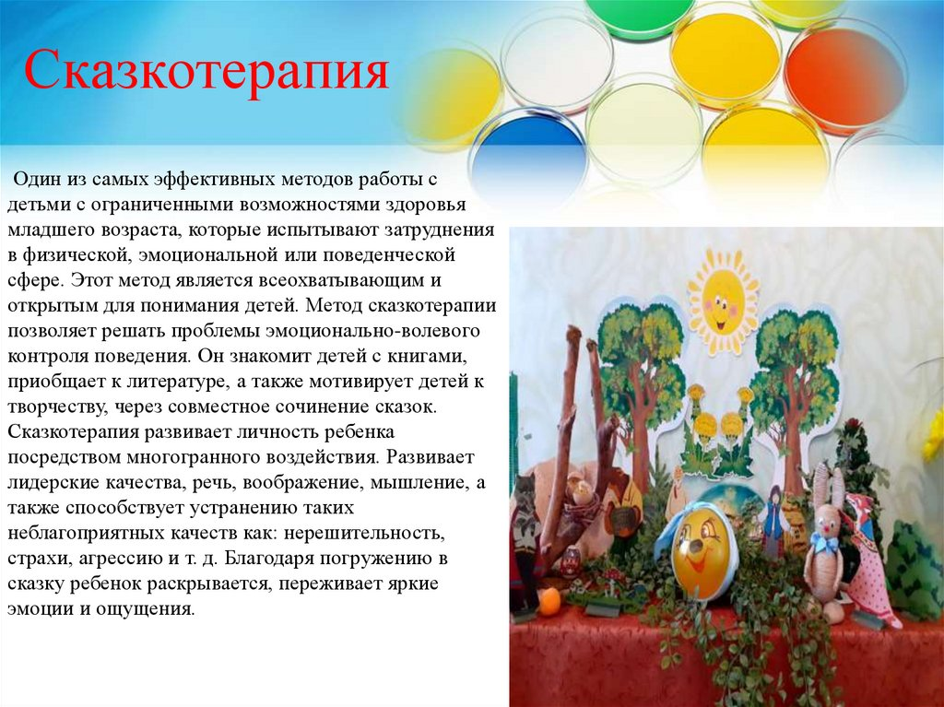
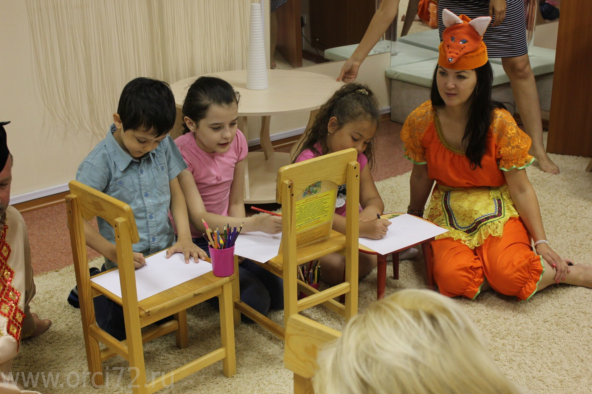

Slide 15
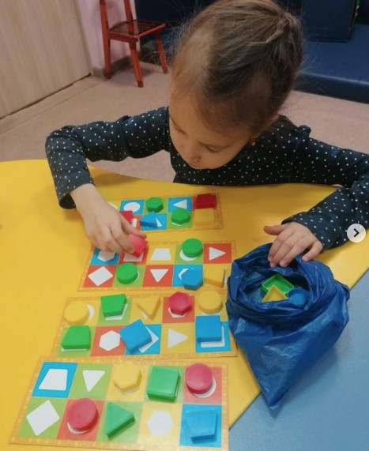
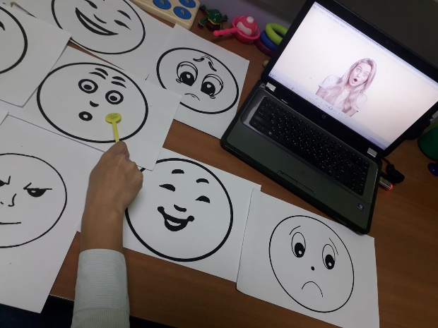
Игротерапия для детей с ограниченными возможностями здоровья (ОВЗ) - это метод психолого-педагогической помощи, который использует игровые технологии для развития и коррекции различных психических и физических функций ребёнка.
Основная задача игротерапии — создание условий, способствующих развитию у детей с ОВЗ познавательных возможностей, коммуникативных умений и эмоциональной сферы.

Slide 16
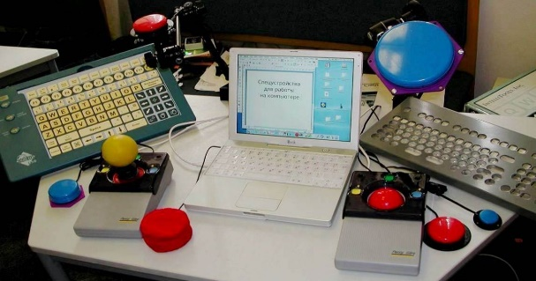
Новые информационные технологии –
это технологии, использующие специальные технические информационные средства (ИКТ, аудио, кино, видео).
Цель:
Формирование умений работать с информацией, развитие коммуникативных способностей.
Подготовка личности «информационного общества».
Предоставление ребенку возможности для усвоения такого объема учебного материала, сколько он может усвоить.
Формирование у детей исследовательских умений, умений принимать оптимальные решения.

Slide 17

Педагогика сотрудничества предполагает гуманное отношение к детям, которое включает:
заинтересованность педагога в их судьбе;
сотрудничество, общение, отсутствие принуждения, наказания, оценивания, запретов, угнетающих личность;
отношение к ребенку как к уникальной личности («в каждом ребенке – чудо»);
терпимость к детским недостаткам, веру в ребенка и в его силы («все дети талантливы»).

Slide 18


